Slide 1
Планирование работы по конструированию. Мониторинг эффективности решения задач по конструированию.
Составила: Морозова Е.В., воспитатель первой кв.категории, МДОУ №1 «Ленинец», г.Тутаев, 2019г.

Slide 2
конструирование
Термин «конструирование» означает создание модели, построение, приведение в определенный порядок и взаимоотношение различных предметов, частей, элементов.
Детское конструирование - это деятельность, в которой дети создают из различных материалов (бумаги, картона, дерева, специальных строительных наборов и конструкторов) разнообразные игровые поделки (игрушки, постройки).

Slide 3
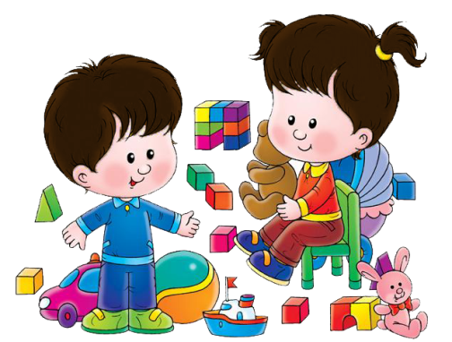
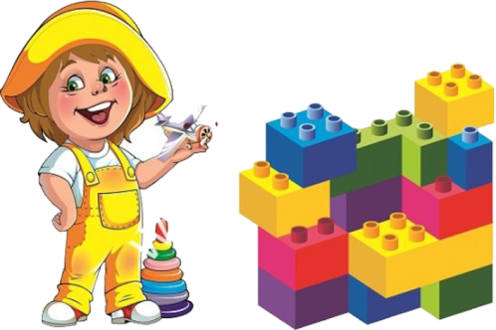
Образовательное взаимодействие в режимных моментах
Подгрупповая, индивидуальная работа
закрепление навыков конструирования из строительного материала, деталей конструкторов, природного и бросового материала, из бумаги
закрепление представлений о форме, цвете, величине, расположении на плоскости, в пространстве

Slide 4
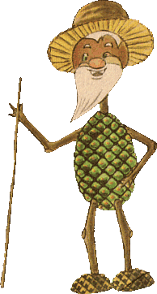
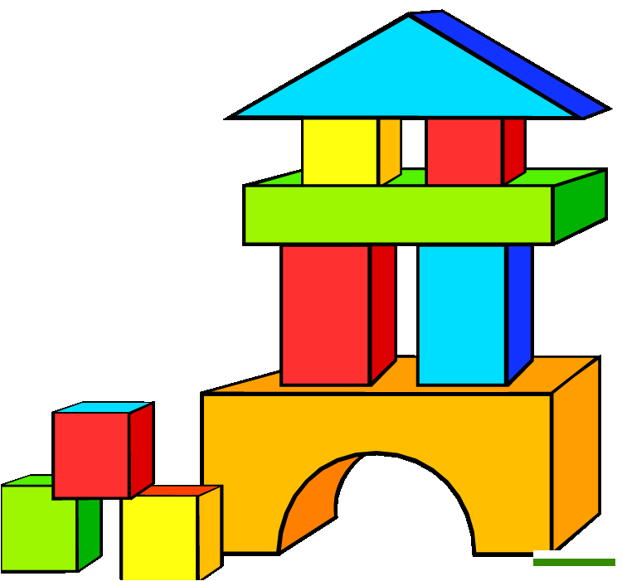
Образовательное взаимодействие в режимных моментах
Чтение художественной, познавательной литературы
Конструирование из строительного материала
конструирование из природного материала
рассказы, стихи о жилых и административных помещениях, учреждениях культуры
литература о богатстве природы, её разнообразии

Slide 5
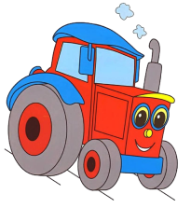
Образовательное взаимодействие в режимных моментах
закрепление полученных навыков
Прогулка
наблюдение
сбор природного материала

Slide 6
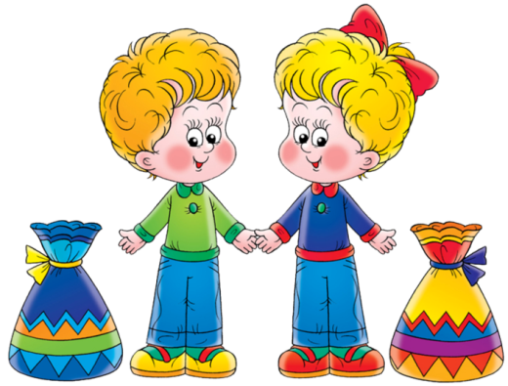
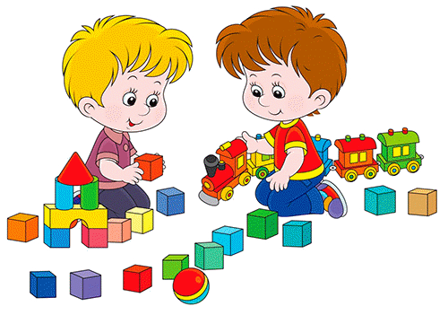
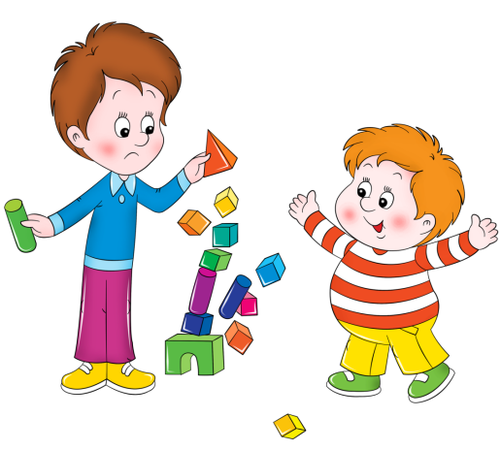
Образовательное взаимодействие в режимных моментах
Игровая деятельность
сюжетно-ролевые игры
театрализованные игры

Slide 7
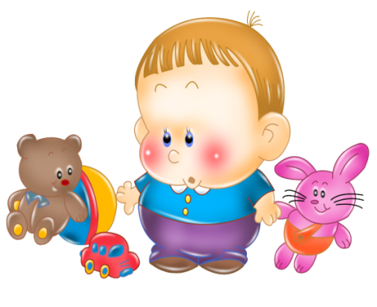
Организованная образовательная деятельность с элементами конструирования
конструирование
развитие речи
формирование элементарных математических представлений
познавательное развитие
изобразительная деятельность

Slide 8
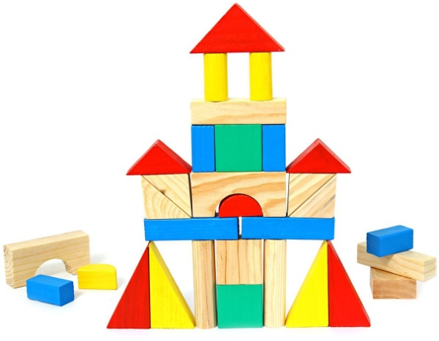
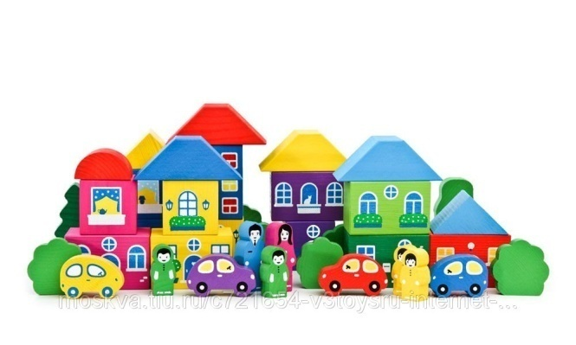
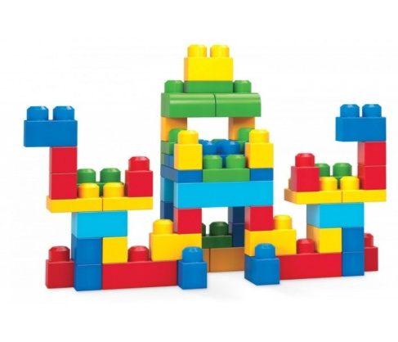
Конструирование из строительного материала:
Набор деревянного (окрашенного или неокрашенного) строительного материала, содержащий достаточное количество основных деталей (куб, призма, кирпичик, пластина);
Набор напольного деревянного строительного материала;
Подбор литературы;
Подбор иллюстрированного материала;
Схемы, чертежи, модели, фотографии построек;
Подбор стихотворений, потешек и загадок.

Slide 9
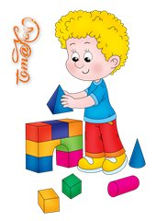
Конструирование из деталей конструкторов
Младший возраст
Старший возраст
Конструктор типа ЛЕГО (для настольного и напольного конструирования), имеющий несложные способы крепления
Набор игрушек для обыгрывания построек, соразмерных строительному материалу
Конструкторы с несложным креплением деталей

Slide 10
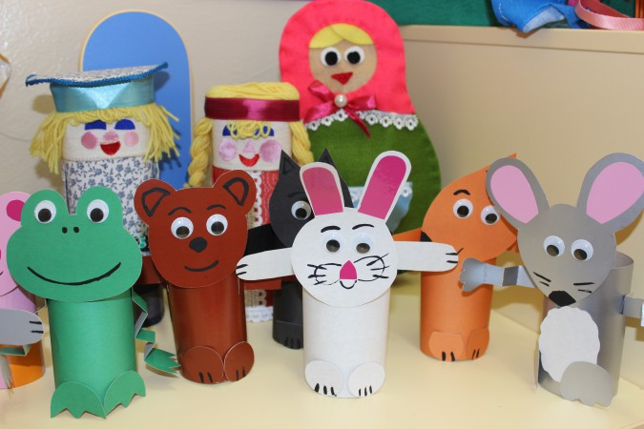
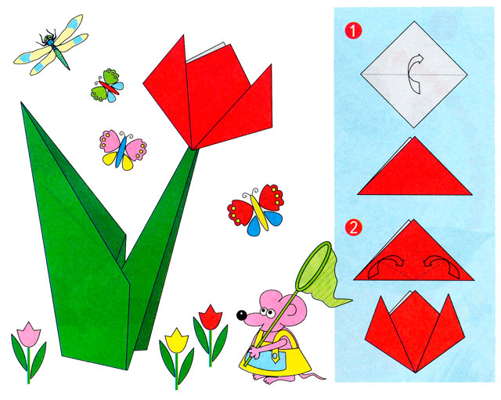
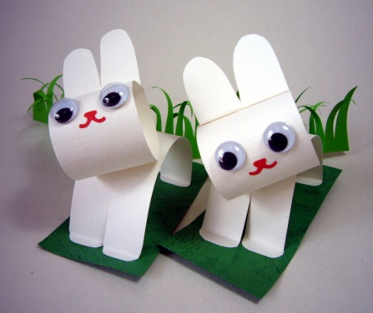
Конструирование из бумаги
Альбом или коллекция «какая бывает бумага»
Образцы поделок из бумаги
Подбор литературы о производстве бумаги, её применении в жизни человека
Подбор бумаги и дополнительных декоративных деталей

Slide 11
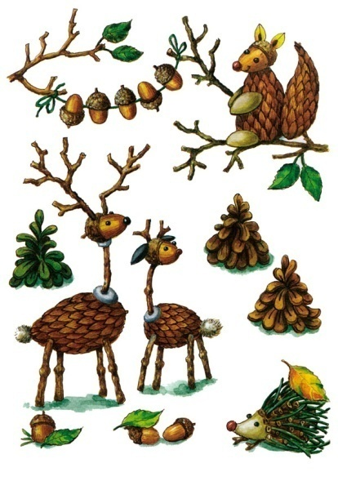
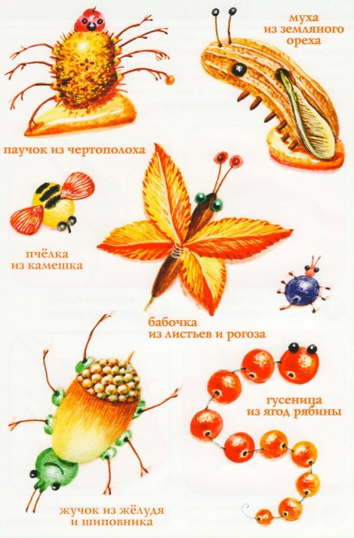
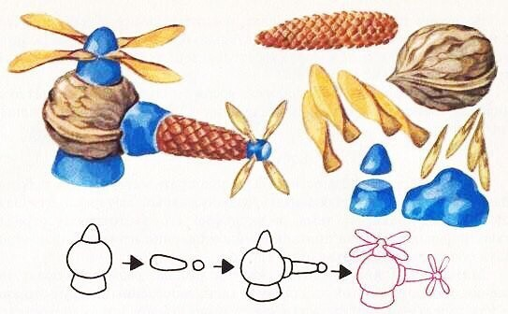
Конструирование из природного материала
Альбом или коллекция «Природные материалы»
Подбор природного материала
Подбор декоративных элементов и дополнительных материалов для оформления
Подбор иллюстраций поделок
Подбор литературы и иллюстраций о природе

Slide 12
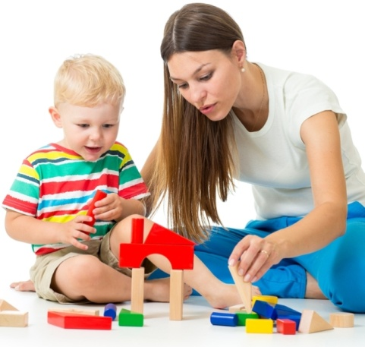
Работа с родителями
Семейные проекты
Семейные конкурсы
Беседы и консультации
Маршруты выходного дня
Детско-родительские занятия
Оформление выставок детских поделок и построек
Наглядная информация на тему «Конструирование как познавательно-исследовательская и продуктивная деятельность дошкольника»

Slide 13
Спасибо за внимание

